Slide 1

LA ENSEÑANZA DE LA EDUCACIÓN RELIGIOSA ESCOLAR A TRAVÉS DE LA CATEQUESIS COMO ESTRATEGÍA PARA EL DESARROLLO DEL PENSAMIENTO CRÍTICO
CARLOS MARIO TORRES BOLIVAR
Licenciatura en Filosofía y Educación Religiosa
Universidad Santo Tomás
2014
MENU

Slide 2
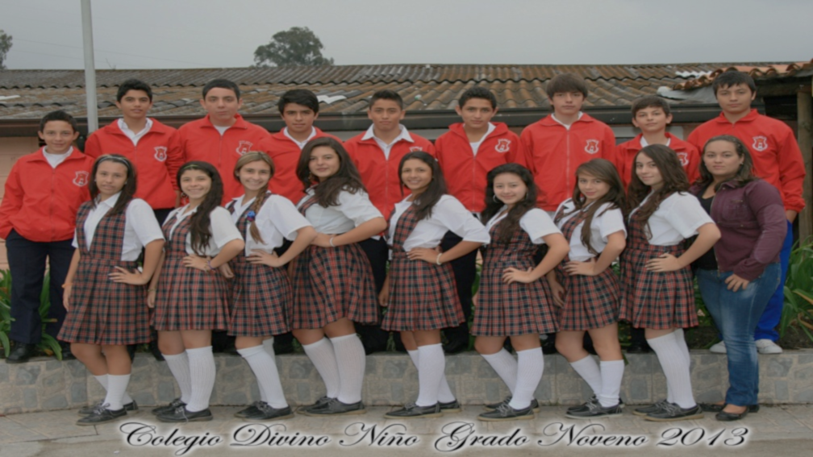
LA ENSEÑANZA DE LA EDUCACIÓN RELIGIOSA ESCOLAR A TRAVÉS DE LA CATEQUESIS COMO ESTRATEGÍA PARA EL DESARROLLO DEL PENSAMIENTO CRÍTICO
Contextualización
Planteamiento del problema
Justificación
Objetivo general
Marco referencial
Diseño metodológico
Hallazgos
Propuesta pedagógica
conclusiones
ALFA
OMEGA

Slide 3
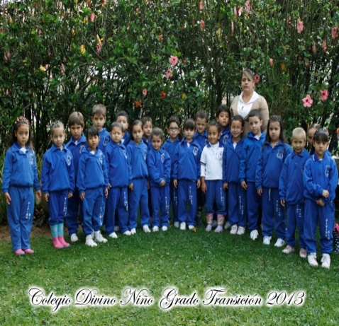
Contextualización
COLEGIO DIVINO NIÑO:
Carácter no estatal.
Confesional Católico.
Urbano (Rionegro Antioquia)
Formación académica de los padres de familia es variada.
Dirigido por un sacerdote y asamblea de laicos.
MENU

Slide 4
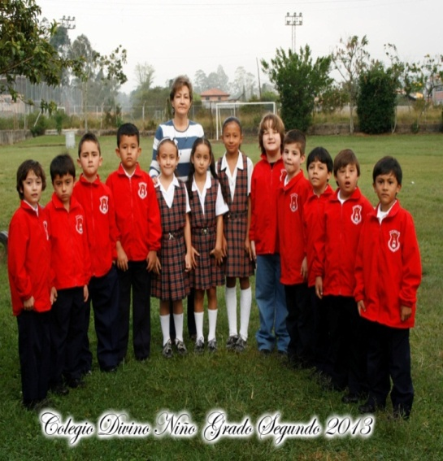
Planteamiento del problema
¿Cómo fortalecer la enseñanza de la educación religiosa escolar a través de la catequesis como estrategia para el desarrollo del pensamiento crítico de los estudiantes del Colegio Divino Niño del Municipio de Rionegro - Antioquia?
MENU

Slide 5
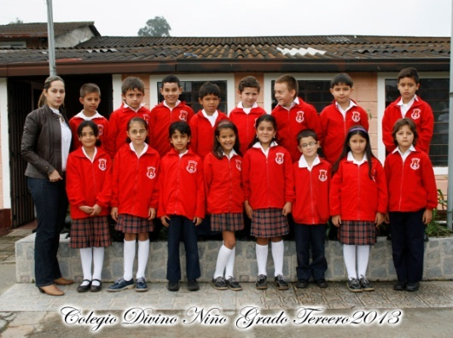
Justificación
El presente trabajo de grado cobra importancia toda vez que responde a ¿Cómo fortalecer la enseñanza de la educación religiosa escolar a través de la catequesis como estrategia, para el desarrollo del pensamiento crítico de los estudiantes del Colegio Divino Niño del Municipio de Rionegro - Antioquia?
MENU

Slide 6
Justificación
Para lo anterior, la finalidad última es la de diseñar una propuestas piloto que de respuesta a las demandas de la formación de la actual generación, particularmente la que viven los alumnos de la institución en mención que exige por parte de ellos un pensamiento crítico, significativo, autónomo, libre y consciente de lo que creen y viven.
MENU

Slide 7
Toda vez que se evidencia en ellos:
La enseñanza religiosa impartida se queda en generalidades o mera iluminación bíblica.
Su fe es en cierta manera limitada y expuesta a la incoherencia entre la teoría y la práctica.
La actitud reacia de los educandos a los temas de Dios.
El desarrollo del pensamiento crítico en los estudiantes en lo que se refiere a los valores y el aspecto religioso, no corresponde a las necesidades de formación actual
MENU

Slide 8
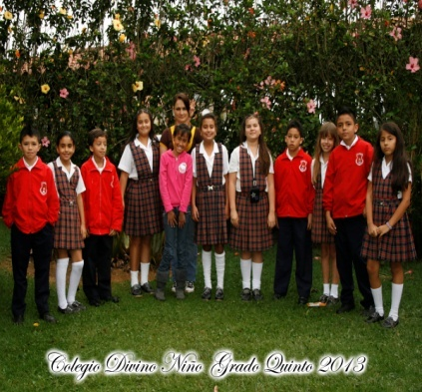
Objetivo general
Fortalecer la enseñanza de la educación religiosa escolar, a través de la catequesis como estrategia para el desarrollo del pensamiento crítico de los estudiantes del Colegio Divino Niño del Municipio de Rionegro – Antioquia.
MENU

Slide 9
Marco referencial
La presente investigación se fundamenta en:
CATEGORIA DE ANÁLISIS | CAMPO DE FORMACIÓN | FUNDAMENTO DE AUTOR
1. Educación Religiosa Escolar. | Pedagógico. | Lara Corredor, David Eduardo.
2. La Catequesis. | Teológico. | Doctrina de la Iglesia católica en: Concilio Ecuménico Vaticano II, Catechesi Tradendae y Directorio General de la Catequesis.
3. Pensamiento Crítico. | Humanístico. | Estanislao Zuleta.
MENU

Slide 10
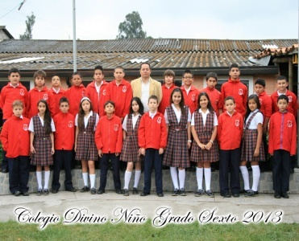
Diseño metodológico
Tipo de investigación: El proyecto se desarrolla en el marco de una investigación cualitativa, a partir de un enfoque hermenéutico.
Técnicas e instrumento de recolección de información:
Técnica:
Encuesta.
Instrumentos.
Cuestionario de tipo mixto: Preguntas cerradas y abiertas.
MENU

Slide 11
Hallazgos:
Fortalezas: | Debilidades
1. La ERE es considerada necesaria. | 1. Contenidos de la ERE.
2. La ERE les ayuda en el crecimiento de su fe. | 2. Metodología.
3. Tiene sentido para los educandos. | 3. Poco apoyo familiar.
4. La ERE ayuda a interiorizar valores. | 4. La no trascendencia de la ERE a las familias.
 | 5. Falta que la ERE sea más vivencial.
MENU

Slide 12
Propuesta pedagógica
TÍTULO: LA ENSEÑANZA DE LA EDUCACIÓN RELIGIOSA ESCOLAR A TRAVÉS DE LA CATEQUESIS COMO ESTRATEGIA PARA EL DESARROLLO DEL PENSAMIENTO CRÍTICO EN LOS GRADOS DE OCTAVO Y NOVENO DEL COLEGIO DIVINO NIÑO DE RIONEGRO – ANTIOQUIA.
DIRIGIDA A:
La propuesta está dirigida a los educandos del Colegio Divino niño de Rionegro – Antioquia, pero la prueba piloto esta concretizada con los grados de octavo y noveno.
MENU

Slide 13
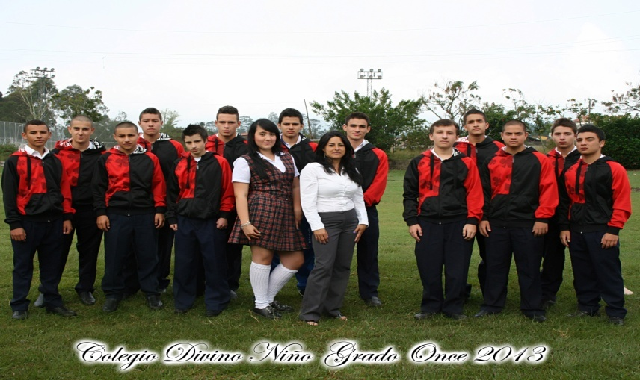

MOMENTOS:
Diseño de propuesta.
Aplicación de Prueba Piloto.
Evaluación de resultados de prueba piloto.
MENU

Slide 14
IDENTIFICACIÓN DEL COLEGIO
GRADO: |  | PERÍODO ACADÉMICO: |  |  |  |  |  | DURANCIÓN DE LA UNIDAD: |  |  | ÁREA
NOMBRE DEL DOCENTE
NOMBRE DE LA UNIDAD
OBJETIVO DE LA UNIDAD
CARACTERIZACIÓN DEL GRUPO
COMPETENCIAS ESPECÍFICAS
CONTENIDOS DEL AREA E INDICADORES DE DESEMPEÑO:
SABER CONOCER: NOCIONES, CONCEPTOS Y ENFOQUES. |  |  |  | SABER HACER: PROCEDIMIENTOS, TÉCNICAS, ESTRATEGIAS ACTUACIONALES |  |  |  |  |  | SABER SER: ACTITUDES, VALORES, HABILIDADES, COMPORTAMIENTOS, DESTREZAS.
CRONOGRAMA DE LAS ACTIVIDADES DEL PERIODO
# | ACTIVIDAD |  |  |  |  |  | FECHA |  | RECURSOS |  |  | RESPONSABLES
ESTRATEGIAS DE LA EVALUACIÓN: AUTOEVALUACIÓN, COEVALUACIÓN, HETEROEVALUACIÓN. |  |  | AUTOEVALUACIÓN:.
 |  |  | COEVALUACIÓN: .
 |  |  | HETEROEVALUACIÓN: .I
BIBLIOGRAFÍA
MENU

Slide 15
conclusiones
El proceso de investigación llevado a cabo como trabajo de grado denominado la enseñanza de la educación religiosa escolar a través de la catequesis como estrategia, ha permitido a partir de los actores mismos de la realidad indagada detectar que existen fortalezas en ella, debido a que los educandos consideran que si es significativa y necesaria la ERE para el desarrollo de su proceso integral como personas desarrollo del pensamiento crítico, pero también se han identificado elementos como la metodología y los contenidos que necesitan ser revaluados y reactualizados porque se han convertido en generadores de desmotivación y apatía de los estudiantes del colegio divino niño.
A nivel teórico los hallazgos inferenciales de este trabajo de grado fueron valiosos al permitir develar a través de un proceso interpretativo crítico, que en un contexto de enseñanza confesional de la educación religiosa escolar, está se puede orientar a través de la catequesis, entendida esta como estrategia en donde se articula la pedagogía y la educación religiosa escolar dentro de un contexto confesional y desde un sujeto con una realidad concreta, con la finalidad de generar un pensamiento crítico de los educandos del Colegio Divino Niño ante su confesionalidad religiosa y las circunstancias de los tiempos que afrontan en diálogo ecuménico y constructivo.
MENU

Slide 16
3. El diseño de la propuesta pedagógica piloto basada en los resultados de un proceso investigativo aplicado en el Colegio Divino Niño, con el propósito de fortalecer la enseñanza de la educación religiosa a través de la catequesis, contribuye a la recontextualización teórico-práctica de la misma, toda vez que da respuesta a la realidad problemática en la que se encuentra sumida la institución, en razón a: la superficialidad de la enseñanza de la ERE, la divergencia entre teoría y práctica respecto a la fe, la actitud apática de los educandos frente al tema, la falta de rigurosidad para la selección de los contenidos y metodología de enseñanza en consecuencia el desarrollo del pensamiento crítico, con miras a una formación de sujetos autónomos y con sentido de responsabilidad social.
4. El acercamiento a una cultura de la investigación suscitado por la Universidad Santo Tomás como trabajo de grado ha dejado en mi como persona una gran satisfacción al ser actor principal de un proyecto que deja ver sus muchos frutos; no solo a nivel académico, al fortalecer y generar conocimientos significativos sobre la enseñanza de la educación religiosa escolar a través de la catequesis como estrategia para el desarrollo del pensamiento crítico y lo que es la investigación misma, sino también, a nivel experiencias, puesto, que la actividad genera un contacto directo con una comunidad concreta afectada por una problemática, que al trabajarla deja la victoriosa convicción que con lo indagado y el diseño de una propuesta se hace un significativo aporte para la solución de lo que aqueja a la institución “Colegio Divino Niño”.

Slide 17
5. En lo que atañe al crecimiento profesional con este proceso es innegable que han sido muchos los logros, pues, ineludiblemente se aprende de los errores y aciertos. Confirmando con esto que el crecimiento cognitivo a partir del estudio y reflexión de la enseñanza de la educación religiosa escolar a través de la catequesis como estrategia para el desarrollo del pensamiento crítico, en sus ámbitos epistemológicos, jurídicos, antropológicos, teológicos, pedagógicos e históricos fueron de amplia gama, ya que a partir de ella se ha adquirido saberes necesarios para estar a la altura del ser docente en un mundo que cada día propone mayores retos y de verdaderos profesionales que los afronten
MENU

Slide 18
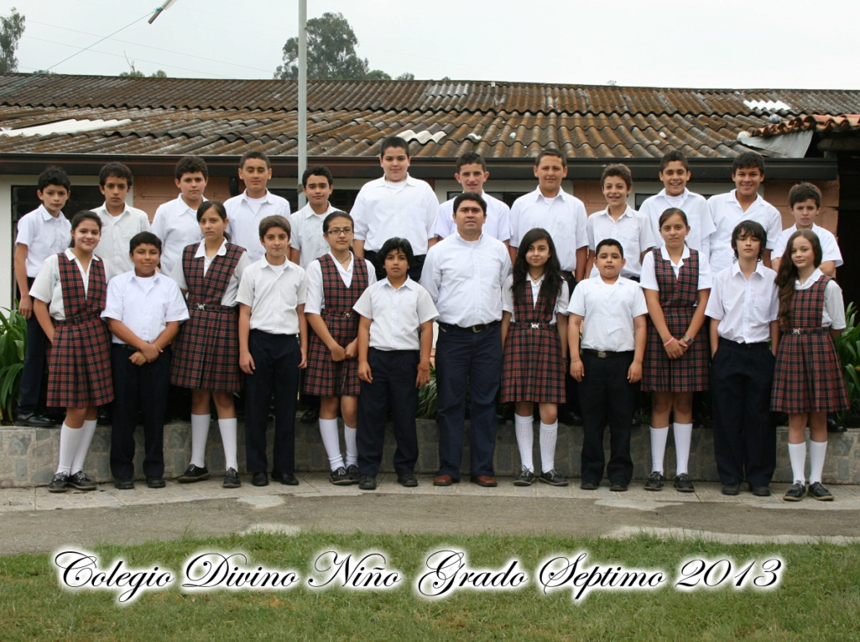
“Es la libertad la que nos obliga a ser veraces en los juicios; como no podemos imponer una autoridad intocable, tenemos que aprender a discutir y a demostrar”” (Estanislao Zuleta)
DIOS LES BENDIGA
MENU

